Slide 1


Шевченківськими стежками
Подорож країною
“Розумних”
Підготувала бібліотекар
Гімназії № 8
Павлоградської міської ради Ганна Москаленко

Slide 2
Розгадавши кросворд ви зможете прочитати:
Як називається збірка поета
Як називають Шевченка в народі
Як звали старшу сестру Тараса?
В якому селі народив-ся Т.Г. Шевченко?
З яким інструментом ходили бідні музики по вулицях, оспівуючи нелегке життя людей?
Останній вірш Тараса Шевченка?
В якому місті похова-но Т.Г. Шевченка?
Улюблена річка поета?
К А Т Е Р И Н А
1
М О Р И Н Ц І
2
К О Б З А
3
З А П О В І Т
4
К А Н І В
5
Д Н І П Р О
6

Slide 3
Як називаються вірші Т.Г. Шевченка, рядки з яких ви тут бачите.
“Заповіт”
Дивлюсь, аж світає,
Край неба палає,
Соловейко в тихім гаї
Сонце зустрічає.
“Садок вишневий”
Садок вишневий коло хати,
Хрущі над вишнями гудуть,
Плугатарі з плугами йдуть,
Співають ідучи, дівчата.
“Калина червона”
“Наказ”
Як умру, то поховайте
Мене на могилі,
Серед степу широкого
На Вкраїні милій.
“Червона калина”
“Палає”
Зацвіла у лузі
Червона калина,
Ніби засміялась
Дівчина-дитина.
“Вишневий сад”
“Світає”

Slide 4

Скласти слова щоб вийшли рядки з вірша Т.Г. Шевченка.
Н О В І Й,
П О М’ Я Н У Т И
Н Е
В
В О Л Ь Н І Й,
Т И Х И М
З А Б У Д Ь Т Е
С І М’ Ї
Н Е З Л И М
С Л О В О М

Slide 5

Визначні дати
Скільки років було Тарасові, коли він почав навчатися грамоті
9
Дата народження Тараса Григоровича Шевченка
1861
10
Рік народження Тараса Григоровича Шевченка
Рік, коли Тараса Шевченка викупили з кріпацтва
1838
Рік смерті Тараса Григоровича Шевченка
7
Дата смерті Тараса Григоровича Шевченка
1814

Slide 6


Скільки років перебував Шевченко на засланні?
10
12
8
Ім'я дівчини, подруги дитячих літ Тараса.
Оксана
Олеся
У якій галузі мистецтва, крім літератури, прославився Шевченко?
Архітектура
Живопис

Slide 7


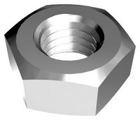

РЕБУСИ
Сон
И
4 = Д
Гайдамаки

Slide 8


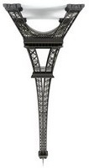
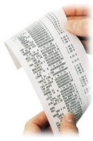
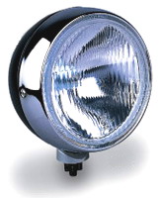

Р
Кобзар
о
1 = Т
+ Н
Тарас Шевченко

Slide 9
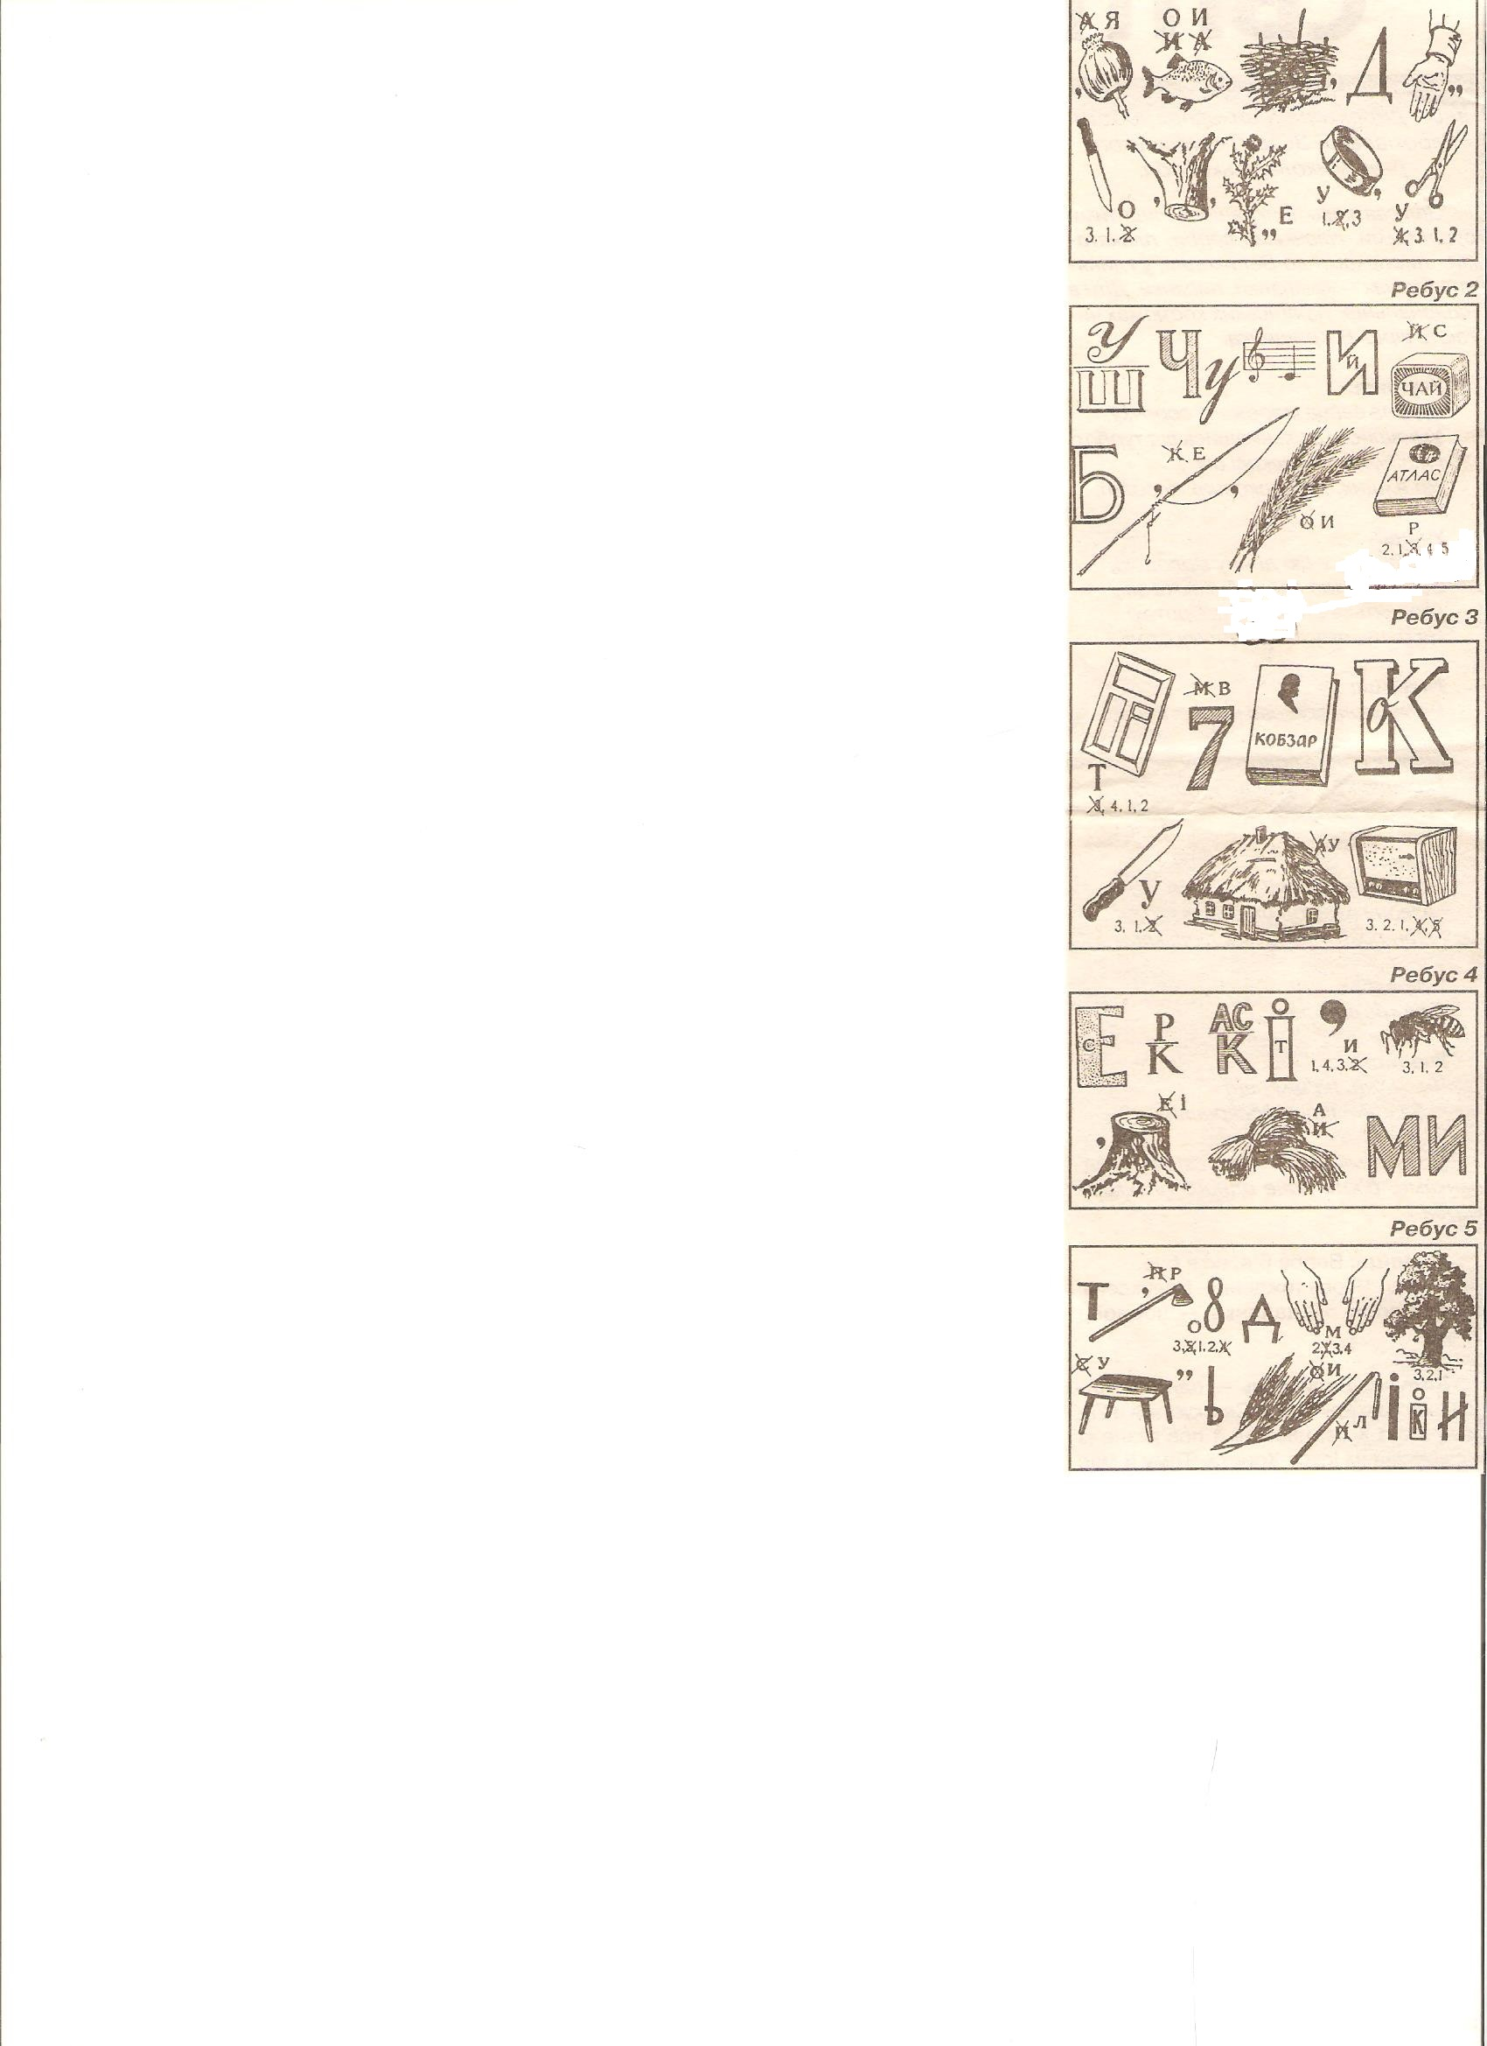
У наш чудовий час буде жити Тарас

Slide 10
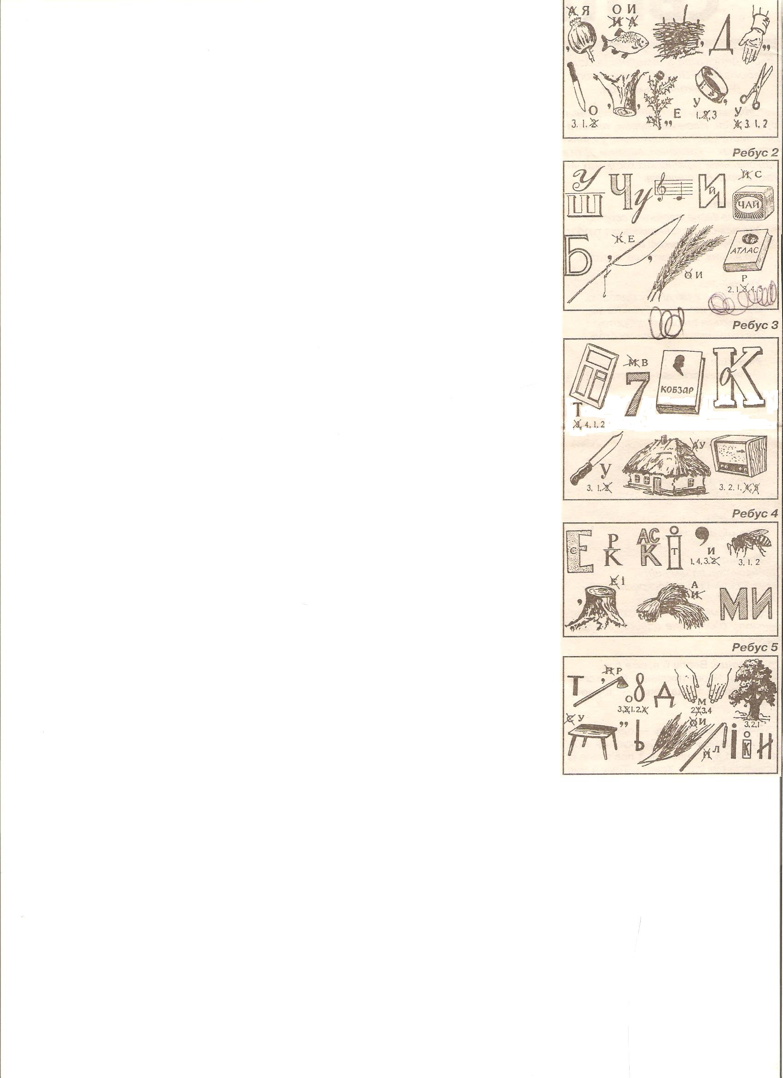
Тарасів «Кобзар» у кожну хату дар

Slide 11
Інтрнет ресурси
Фон презентації (відкрита книга)
https://www.google.com/url?sa=i&url=https%3A%2F%2Fwww.meme-arsenal.com%2Fcreate%2Fchose%3Ftype%3Dall%26tag%3D%25D0%25BE%25D1%2582%25D0%25BA%25D1%2580%25D1%258B%25D1%2582%25D0%25B0%25D1%258F%2520%25D0%25BA%25D0%25BD%25D0%25B8%25D0%25B3%25D0%25B0%26sort%3Dpopular&psig=AOvVaw3ghEVcN3W2-2G6r2yNfWnH&ust=1674802154156000&source=images&cd=vfe&ved=0CBAQjRxqFwoTCIihkq_S5PwCFQAAAAAdAAAAABAE
Шевченко (малюнок)
https://www.google.com/url?sa=i&url=https%3A%2F%2Fmexico.mfa.gov.ua%2Fnews%2F19398-do-200-richchya-vid-dnya-narodzhennya-tarasa-shevchenka&psig=AOvVaw2DL_KXDplFhd5WkrDsjQIc&ust=1674801957797000&source=images&cd=vfe&ved=0CBAQjRxqFwoTCMCLwdHR5PwCFQAAAAAdAAAAABAJ
Квіти(вектор)
https://www.google.com/search?q=%D0%BA%D0%B0%D1%80%D1%82%D0%B8%D0%BD%D0%BA%D0%B8%20%D0%B2%D0%B5%D0%BA%D1%82%D0%BE%D1%80%20%D0%BA%D0%B2%D1%96%D1%82%D0%B8%20%D0%BA%D1%83%D1%82%D0%BE%D1%87%D0%BA%D0%B8&tbm=isch&hl=ru&tbs=rimg:CU2v4C2OTZJbYfVAnAYan9aDsgIMCgIIABAAOgQIABAA&sa=X&ved=0CB4QuIIBahcKEwi46eOj0-T8AhUAAAAAHQAAAAAQBw&biw=1349&bih=568
Генератор ребусів
http://rebus1.com/ua/index.php?item=rebus_generator&enter=1
Шевченко (малюнок)
https://bykvu.com/wp-content/uploads/2019/03/27/8310fe0bd889593270ae5a7d0da29d75-580x360.jpg

